Slide 1



الاغلاق
التقويم
التدريب
التدريس
التهيئة
الرئيسية
قدراتي
حل الواجب
اليوم/ الاحد التاريخ/1445/06/11 الحصة/ الأولى - الخامسة
اختبار قصير
.
جواهر الحارثي @jewelsAlshdaddi

Slide 2
الاغلاق
التقويم
التدريب
التدريس
التهيئة
الرئيسية
قدراتي
حل الواجب
اليوم/ الاحد التاريخ/1445/06/11 الحصة/ الأولى - الخامسة
جواهر الحارثي @jewelsAlshdaddi

Slide 3
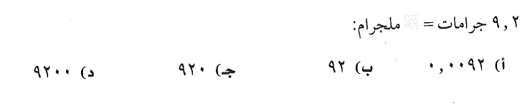
الاغلاق
التقويم
التدريب
التدريس
التهيئة
الرئيسية
قدراتي
حل الواجب
اليوم/ الاحد التاريخ/1445/06/11 الحصة/ الأولى - الخامسة
جواهر الحارثي @jewelsAlshdaddi

Slide 4
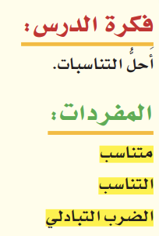
الاغلاق
التقويم
التدريب
التدريس
التهيئة
الرئيسية
قدراتي
حل الواجب
اليوم/ الاحد التاريخ/1445/06/11 الحصة/ الأولى - الخامسة
الموضوع/ حل التناسبات
الأهداف الخاصة:
تحديد العلاقات المتناسبة.
حل التناسب.
جواهر الحارثي @jewelsAlshdaddi

Slide 5
الاغلاق
التقويم
التدريب
التدريس
التهيئة
الرئيسية
قدراتي
حل الواجب
جدول التعلم
الموضوع/
حل التناسب
1445/06/11
ماذا أعرف | ما أريد أن أعرف | ماذا تعلمت
جواهر الحارثي @jewelsAlshdaddi
الأهداف الخاصة:
تحديد العلاقات المتناسبة.
حل التناسب

Slide 6
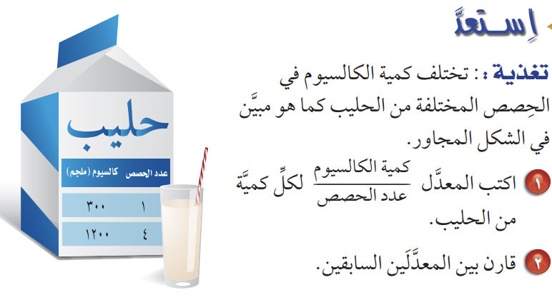
الاغلاق
التقويم
التدريب
التدريس
التهيئة
الرئيسية
قدراتي
حل الواجب
الموضوع/
حل التناسب
1445/06/11
جواهر الحارثي @jewelsAlshdaddi
الأهداف الخاصة:
تحديد العلاقات المتناسبة.
حل التناسب

Slide 7

الاغلاق
التقويم
التدريب
التدريس
التهيئة
الرئيسية
قدراتي
حل الواجب
فعن الرسول صلى الله عليه وسلم انه قال: (من أطعمه الله طعاماً فليقل اللهم بارك لنا فيه وارزقنا خير منه ومن سقاه لبنا فليقل اللهم بارك لنا فيه وزدنا منه، فإني لا أعلم ما يجزي من الطعام والشراب إلا اللبن)، وعن عائشة رضي الله عنها قالت: (كان النبي يسمي التمر واللبن الأطيبان)
الموضوع/
حل التناسب
1445/06/11
جواهر الحارثي @jewelsAlshdaddi
الأهداف الخاصة:
تحديد العلاقات المتناسبة.
حل التناسب

Slide 8
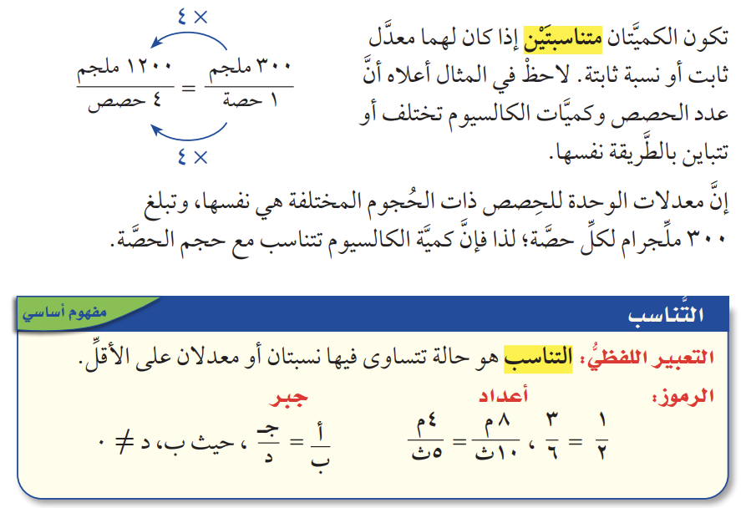
الاغلاق
التقويم
التدريب
التدريس
التهيئة
الرئيسية
قدراتي
حل الواجب
الموضوع/
حل التناسب
1445/06/11
جواهر الحارثي @jewelsAlshdaddi
الأهداف الخاصة:
تحديد العلاقات المتناسبة.
حل التناسب

Slide 9
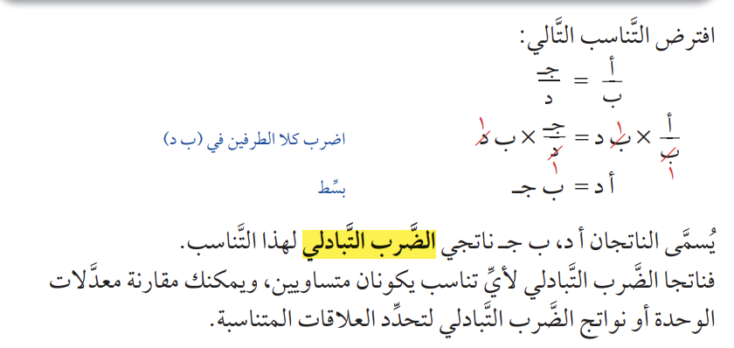

الاغلاق
التقويم
التدريب
التدريس
التهيئة
الرئيسية
قدراتي
حل الواجب
الموضوع/
حل التناسب
1445/06/11
جواهر الحارثي @jewelsAlshdaddi
الأهداف الخاصة:
تحديد العلاقات المتناسبة.
حل التناسب

Slide 10
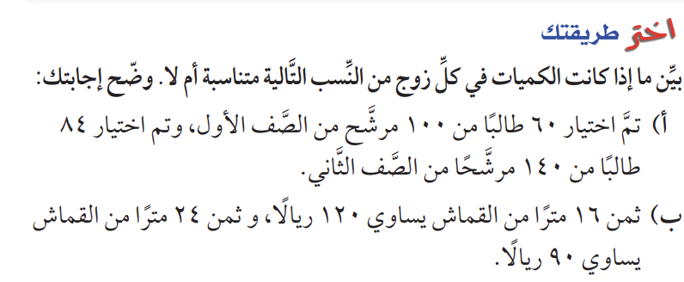
الاغلاق
التقويم
التدريب
التدريس
التهيئة
الرئيسية
قدراتي
حل الواجب
الموضوع/
حل التناسب
1445/06/11
جواهر الحارثي @jewelsAlshdaddi
الأهداف الخاصة:
تحديد العلاقات المتناسبة.
حل التناسب

Slide 11
الاغلاق
التقويم
التدريب
التدريس
التهيئة
الرئيسية
قدراتي
حل الواجب
الموضوع/
حل التناسب
1445/06/11
جواهر الحارثي @jewelsAlshdaddi
الأهداف الخاصة:
تحديد العلاقات المتناسبة.
حل التناسب

Slide 12

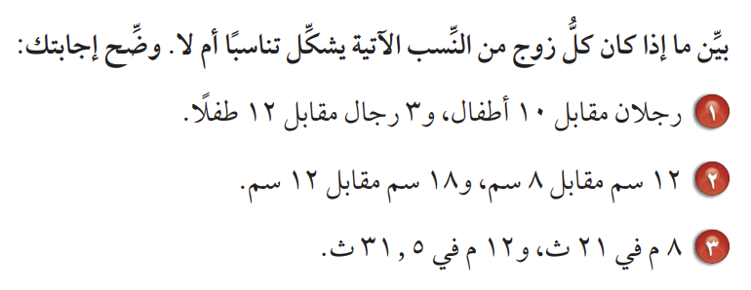
الاغلاق
التقويم
التدريب
التدريس
التهيئة
الرئيسية
قدراتي
حل الواجب
الموضوع/
حل التناسب
1445/06/11
جواهر الحارثي @jewelsAlshdaddi
الأهداف الخاصة:
تحديد العلاقات المتناسبة.
حل التناسب

Slide 13

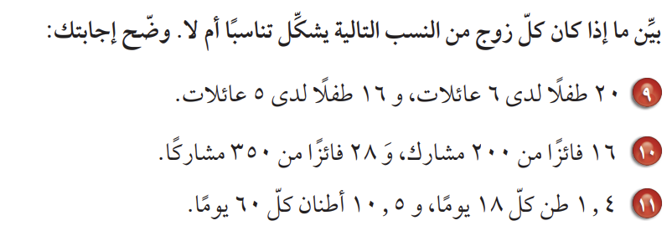
الاغلاق
التقويم
التدريب
التدريس
التهيئة
الرئيسية
قدراتي
حل الواجب
الموضوع/
حل التناسب
1445/06/11
جواهر الحارثي @jewelsAlshdaddi
الأهداف الخاصة:
تحديد العلاقات المتناسبة.
حل التناسب

Slide 14
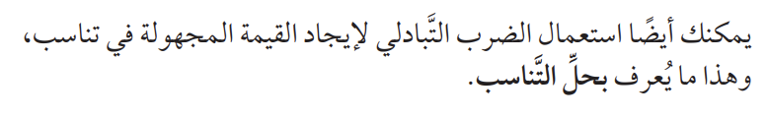
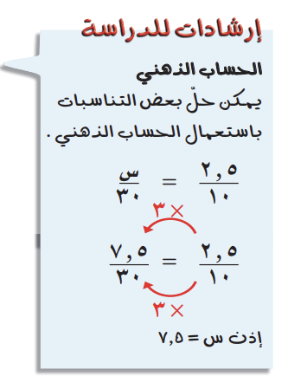
الاغلاق
التقويم
التدريب
التدريس
التهيئة
الرئيسية
قدراتي
حل الواجب
الموضوع/
حل التناسب
1445/06/11
جواهر الحارثي @jewelsAlshdaddi
الأهداف الخاصة:
تحديد العلاقات المتناسبة.
حل التناسب

Slide 15
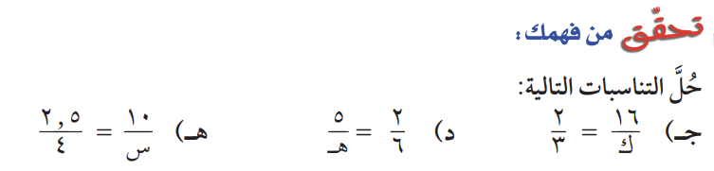
الاغلاق
التقويم
التدريب
التدريس
التهيئة
الرئيسية
قدراتي
حل الواجب
الموضوع/
حل التناسب
1445/06/11
جواهر الحارثي @jewelsAlshdaddi
الأهداف الخاصة:
تحديد العلاقات المتناسبة.
حل التناسب

Slide 16
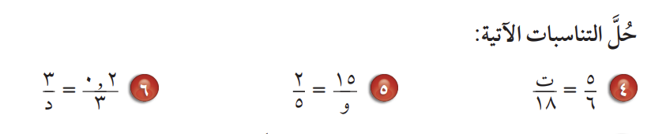
الاغلاق
التقويم
التدريب
التدريس
التهيئة
الرئيسية
قدراتي
حل الواجب
الموضوع/
حل التناسب
1445/06/11
جواهر الحارثي @jewelsAlshdaddi
الأهداف الخاصة:
تحديد العلاقات المتناسبة.
حل التناسب

Slide 17


الاغلاق
التقويم
التدريب
التدريس
التهيئة
الرئيسية
قدراتي
حل الواجب
الموضوع/
حل التناسب
1445/06/11
جواهر الحارثي @jewelsAlshdaddi
الأهداف الخاصة:
تحديد العلاقات المتناسبة.
حل التناسب

Slide 18
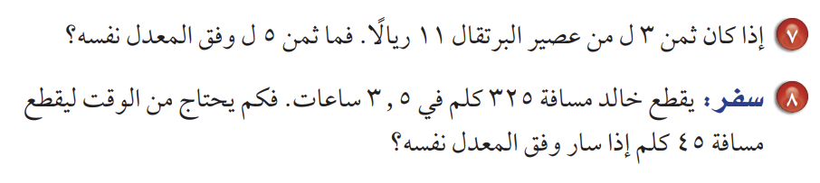
الاغلاق
التقويم
التدريب
التدريس
التهيئة
الرئيسية
قدراتي
حل الواجب
الموضوع/
حل التناسب
1445/06/11
جواهر الحارثي @jewelsAlshdaddi
الأهداف الخاصة:
تحديد العلاقات المتناسبة.
حل التناسب

Slide 19
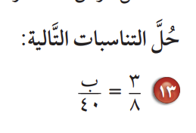
الاغلاق
التقويم
التدريب
التدريس
التهيئة
الرئيسية
قدراتي
حل الواجب
الموضوع/
حل التناسب
1445/06/11
جواهر الحارثي @jewelsAlshdaddi
الأهداف الخاصة:
تحديد العلاقات المتناسبة.
حل التناسب

Slide 20

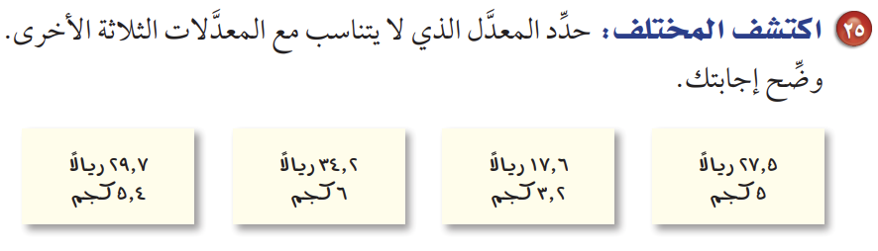
الاغلاق
التقويم
التدريب
التدريس
التهيئة
الرئيسية
قدراتي
حل الواجب
الموضوع/
حل التناسب
1445/06/11
جواهر الحارثي @jewelsAlshdaddi
الأهداف الخاصة:
تحديد العلاقات المتناسبة.
حل التناسب

Slide 21
الاغلاق
التقويم
التدريب
التدريس
التهيئة
الرئيسية
قدراتي
حل الواجب
جدول التعلم
الموضوع/
حل التناسب
1445/06/11
ماذا أعرف | ما أريد أن أعرف | ماذا تعلمت
جواهر الحارثي @jewelsAlshdaddi
الأهداف الخاصة:
تحديد العلاقات المتناسبة.
حل التناسب

Slide 22
الاغلاق
التقويم
التدريب
التدريس
التهيئة
الرئيسية
قدراتي
حل الواجب
الموضوع/
حل التناسب
1445/06/11
ليس من نصيب كل مجتهد إلا النجاح.
جواهر الحارثي @jewelsAlshdaddi
الواجب:
9 - 11
صفحة 36
الأهداف الخاصة:
تحديد العلاقات المتناسبة.
حل التناسب

